Slide 1

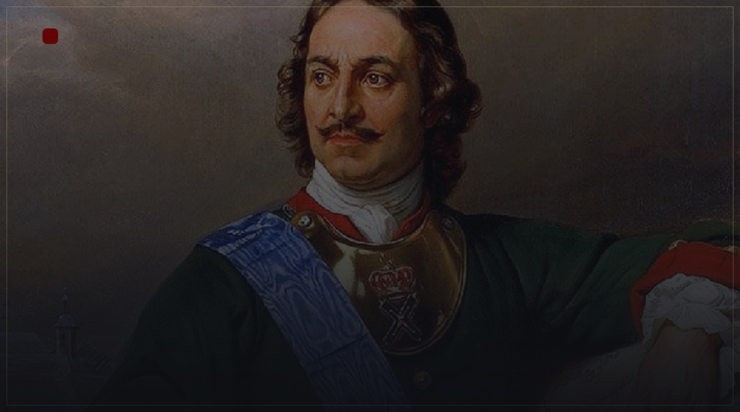
История · Реформы Петра I
Реформы Петра I
Комплекс преобразований, изменивших Россию: от создания флота до реформы быта
Notes:
Добрый день! Сегодня я расскажу вам о реформах Петра I — эпохе грандиозных преобразований, которые коренным образом изменили Российское государство. Пётр Великий провёл реформы в армии, экономике, управлении и культуре. Давайте посмотрим, как это происходило.

Slide 2

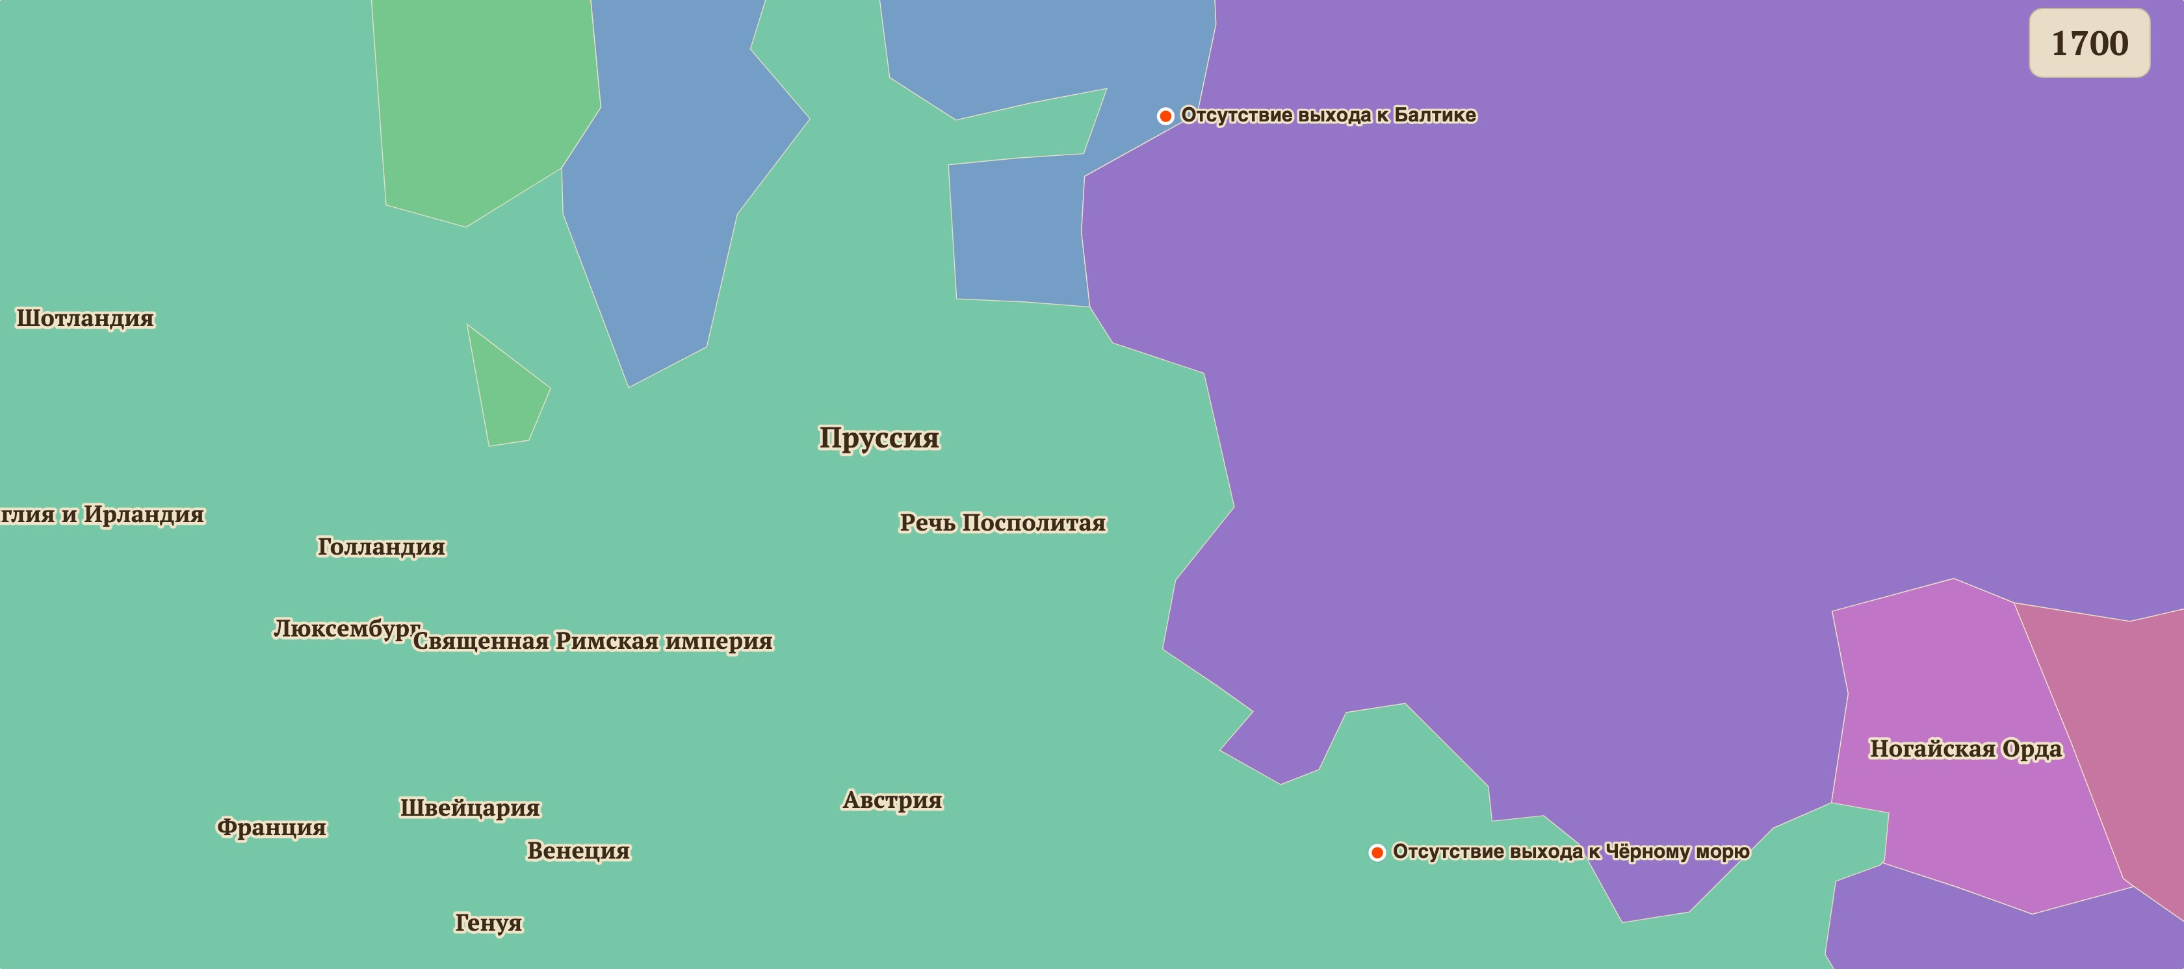
Россия накануне преобразований
Историческая основа: historical-basemaps · CC-BY-SA
Notes:
Когда Пётр I взошёл на престол в 1682 году, Россия представляла собой огромную, но изолированную от морей державу. На Балтике хозяйничали шведы, на Чёрном море — турки и крымские татары. Армия была вооружена устаревшими пищалями, а стрелецкие полки больше напоминали ополчение. Государственное управление было громоздким и неэффективным. Всё это делало страну уязвимой перед европейскими державами. Именно поэтому Пётр I взял курс на коренные преобразования.

Slide 3
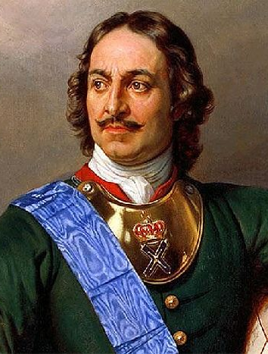
Начало правления
Пётр I: путь к власти
В 1682 году началось двоецарствие Ивана V и Петра I при регентстве Софьи, в том же году — Стрелецкий бунт. В 1689 году Пётр отстраняет Софью. В 1697–1698 годах — Великое посольство в Европу для поиска союзников и изучения опыта.
1696 – начало единоличного правления
Notes:
На этом слайде мы видим молодого Петра. Его путь к власти был непростым. После смерти царя Фёдора два брата — Иван и Пётр — стали царями, но реально правила Софья. Стрелецкий бунт 1682 года показал силу старых порядков. Пётр сумел отстранить Софью и начал самостоятельное правление. А Великое посольство в Европу открыло ему глаза на отставание России.

Slide 4
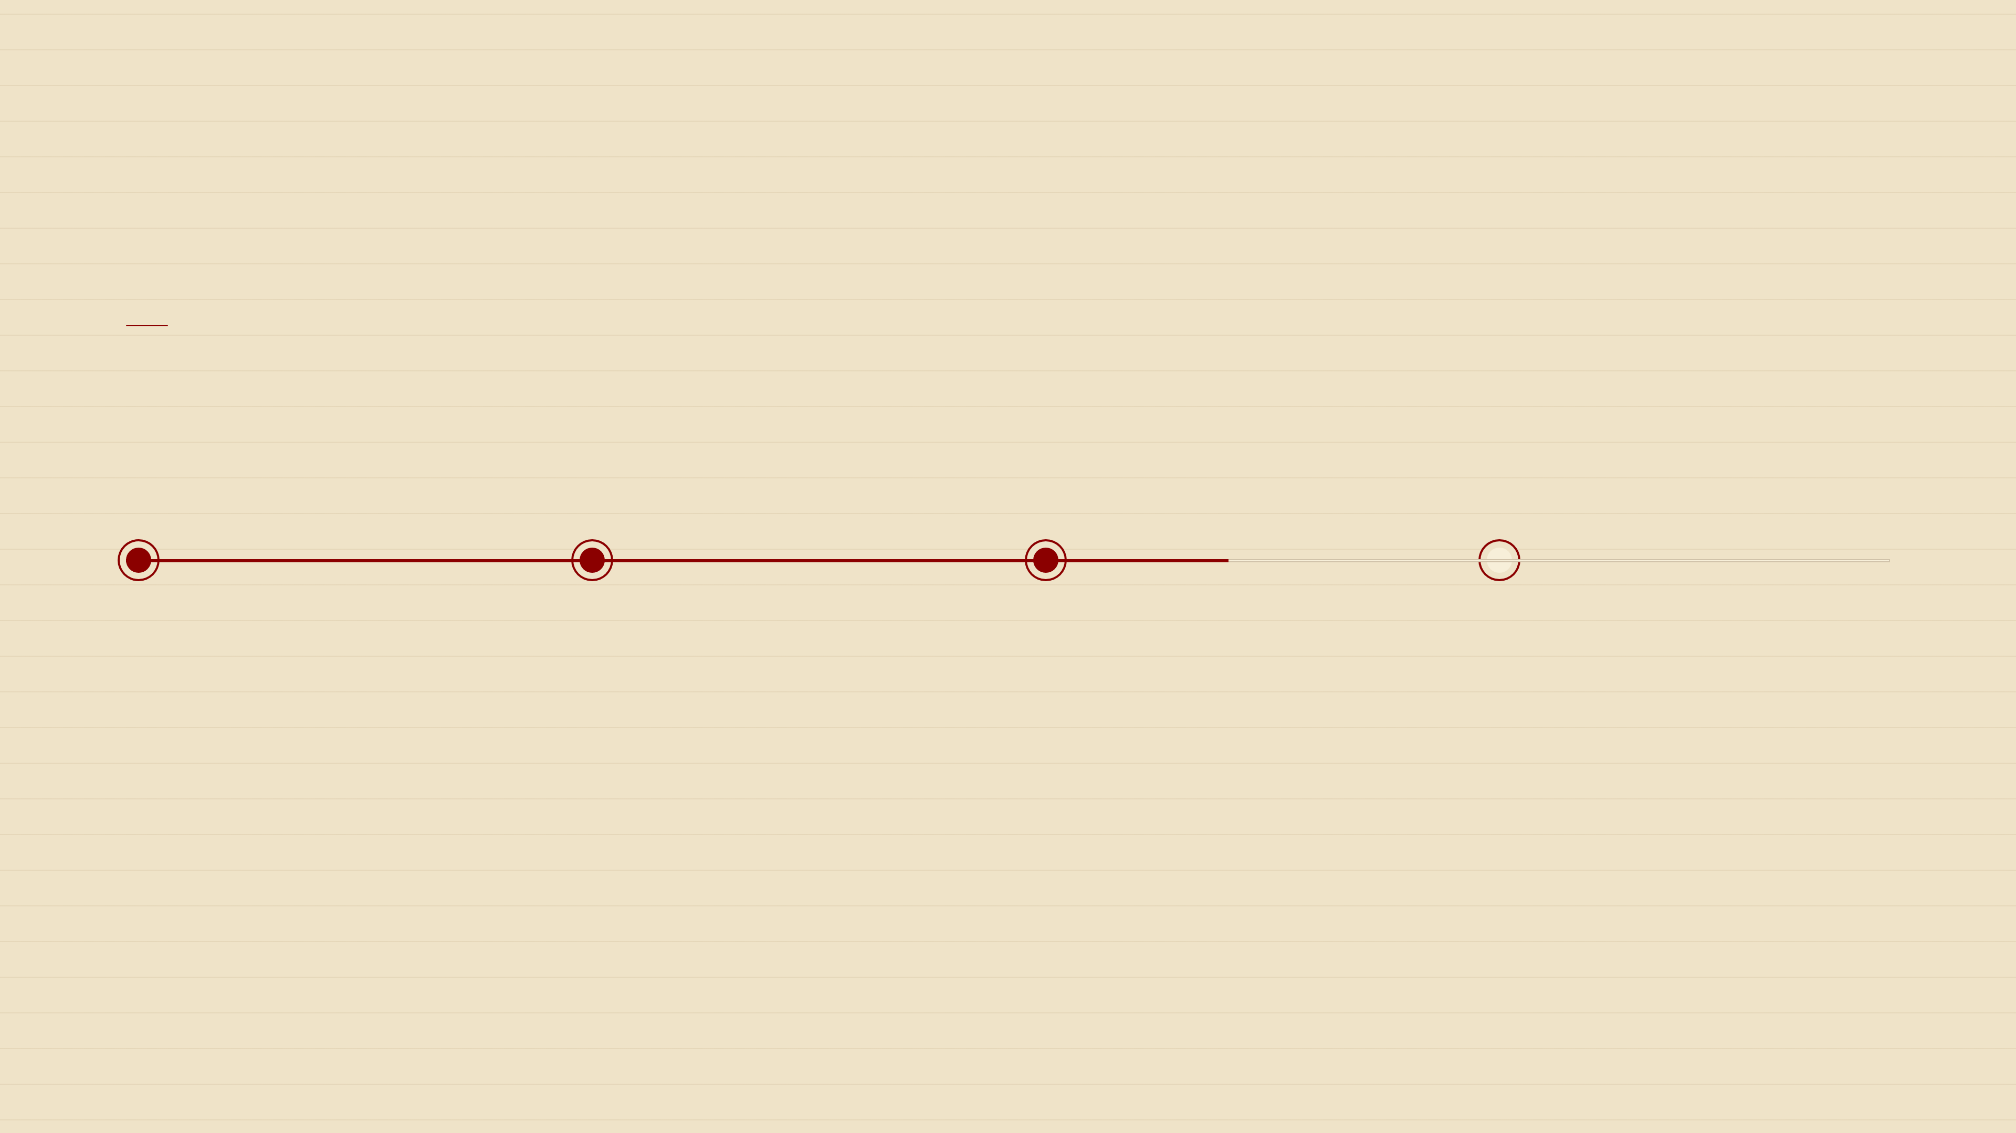
Ключевые этапы
Военная реформа и создание флота
1696–1700
1699–1721
1703–1725
1705
Азовский флот
Регулярная армия
Балтийский флот
Рекрутская повинность
Первая кораблестроительная программа. Верфи в Воронеже; построено около 30 кораблей для Азовского похода.
Созданы полки нового строя. К концу правления численность армии достигла 210 000 человек.
Основание верфей на Балтике (Олонецкая, Адмиралтейская). К 1725 году флот насчитывал около 50 линейных кораблей.
Введена принудительная система набора в армию — основа регулярной армии. Солдаты служили пожизненно.
Notes:
Пётр начал с армии и флота — без них не выиграть войну. В 1705 году он ввёл рекрутскую повинность: теперь солдат набирали принудительно, это дало регулярную армию. К концу правления в армии служило более 200 тысяч человек. Флот тоже создавался с нуля: сначала Азовский в 1696 году, потом Балтийский с 1703. К 1725 году у России было около 50 линейных кораблей — морская держава стала реальностью.

Slide 5
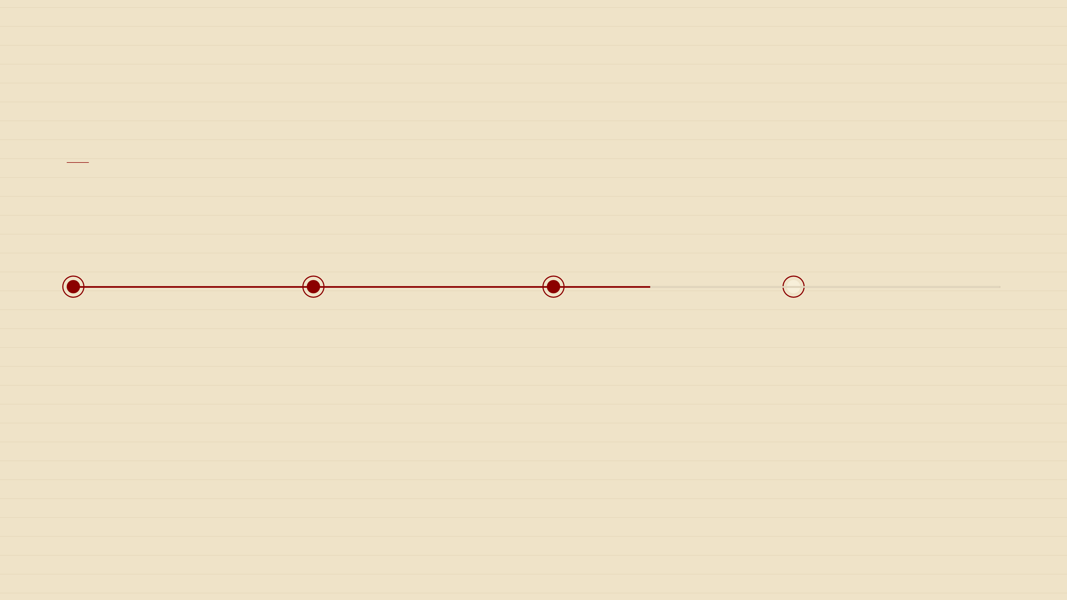
Хронология
Реформы государственного управления
1708
1711
1718–1721
1722
Губернская реформа
Учреждение Сената
Коллегии
Табель о рангах
Страна разделена на 8 губерний во главе с губернаторами, усиление местной власти.
Сенат стал высшим государственным органом, заменив Боярскую думу, контролировал управление и правосудие.
Вместо 44 приказов создано 12 коллегий по отраслям управления, введён принцип коллегиальности.
Установлена система чинов и рангов, продвижение по службе за заслуги, а не по происхождению.
Notes:
Центральное место в преобразованиях Петра заняла реформа государственного управления. Вместо запутанной системы приказов была создана чёткая вертикаль власти. В 1711 году появился Сенат — высший контролирующий орган. Чуть позже, в 1718-1721 годах, приказы заменили коллегиями, каждая отвечала за свою сферу. А в 1722 году был введён Табель о рангах, который сделал карьеру доступной не только знати, но и талантливым людям. Всё это превратило Россию в регулярное государство европейского образца. Давайте теперь посмотрим, как эти реформы повлияли на экономику.

Slide 6

200
Петровские реформы
Количество мануфактур к концу правления Петра I (с 20 в начале)
Введена подушная подать (1724) и создана горнозаводская промышленность на Урале
Notes:
Экономические преобразования Петра I привели к настоящему рывку в промышленности. За годы его правления количество мануфактур выросло с двух десятков до двух сотен. Это в десять раз! Кроме того, была введена подушная подать — новый налог, который лёг на плечи населения. А на Урале начали строиться горные заводы, обеспечившие страну металлом. Всё это заложило основу для дальнейшего экономического роста, но и стало серьёзным бременем для народа.

Slide 7

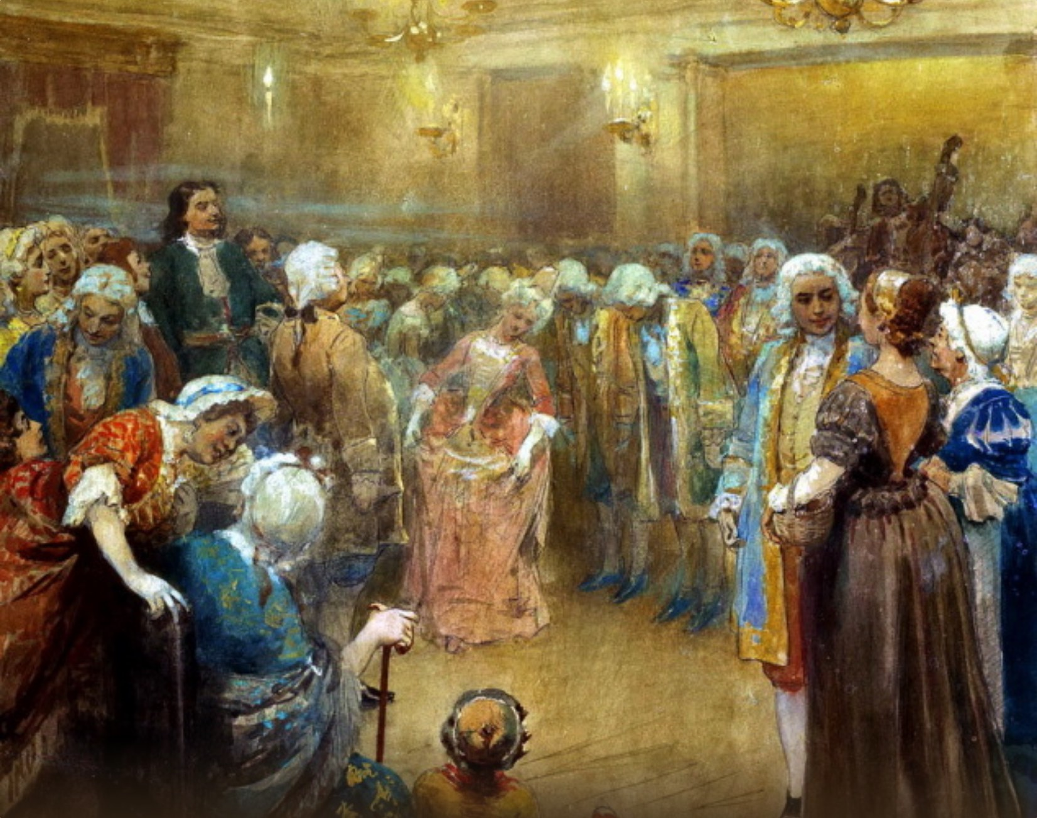
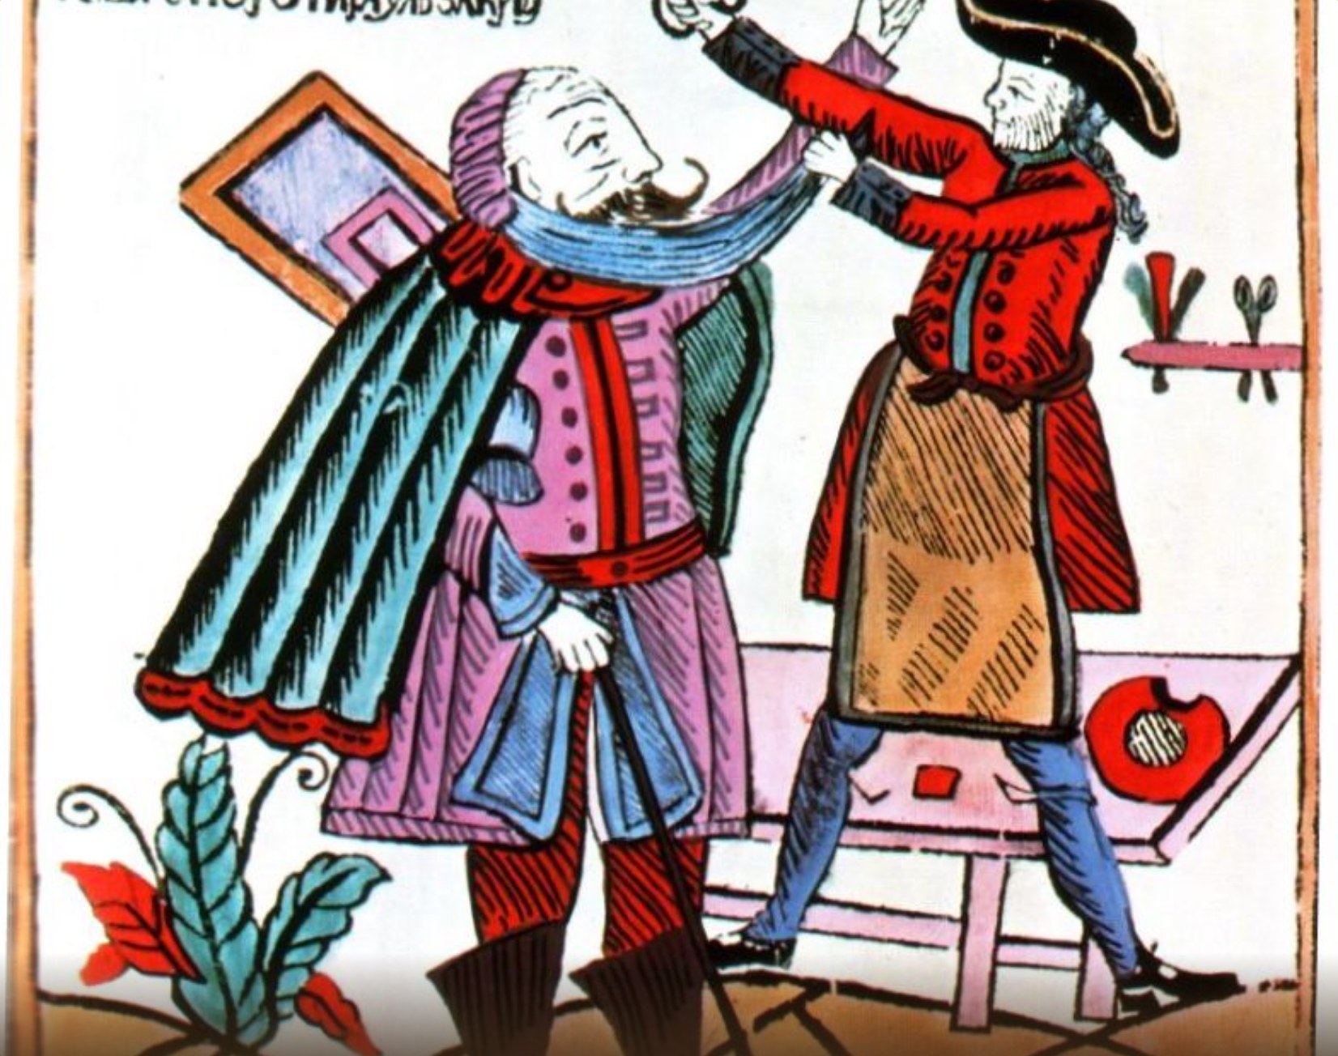
Внедрение европейской одежды, бритьё бород, ассамблеи, гражданский шрифт, основание Академии наук (1724), первый музей (Кунсткамера).
Реформы культуры и быта
Европеизация повседневности
Ассамблея при Петре I
Лубок XVIII века о брадобритии
Notes:
Пётр I стремился не только укрепить армию и экономику, но и изменить сам образ жизни дворянства. Вводится европейское платье, а тех, кто упорно носил бороду, облагали специальным налогом — «бородовым знаком». В 1718 году появились ассамблеи — первые светские собрания, где мужчины и женщины вместе танцевали и общались. Для просвещения был создан гражданский шрифт, упростивший чтение, а в 1724 году основана Академия наук. Открылась и Кунсткамера — первый музей, доступный для всех. Эти реформы затронули каждого дворянина и проложили путь к новой культуре.

Slide 8
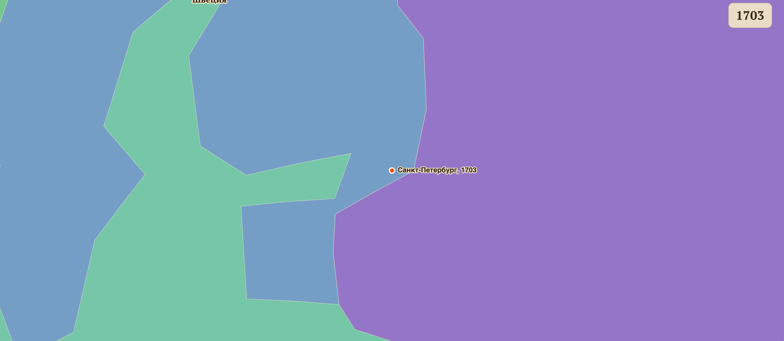
Основание Санкт-Петербурга
Заложенная в 1703 г. крепость дала начало городу, ставшему новой столицей в 1712 г.
Историческая основа: historical-basemaps · CC-BY-SA

Slide 9

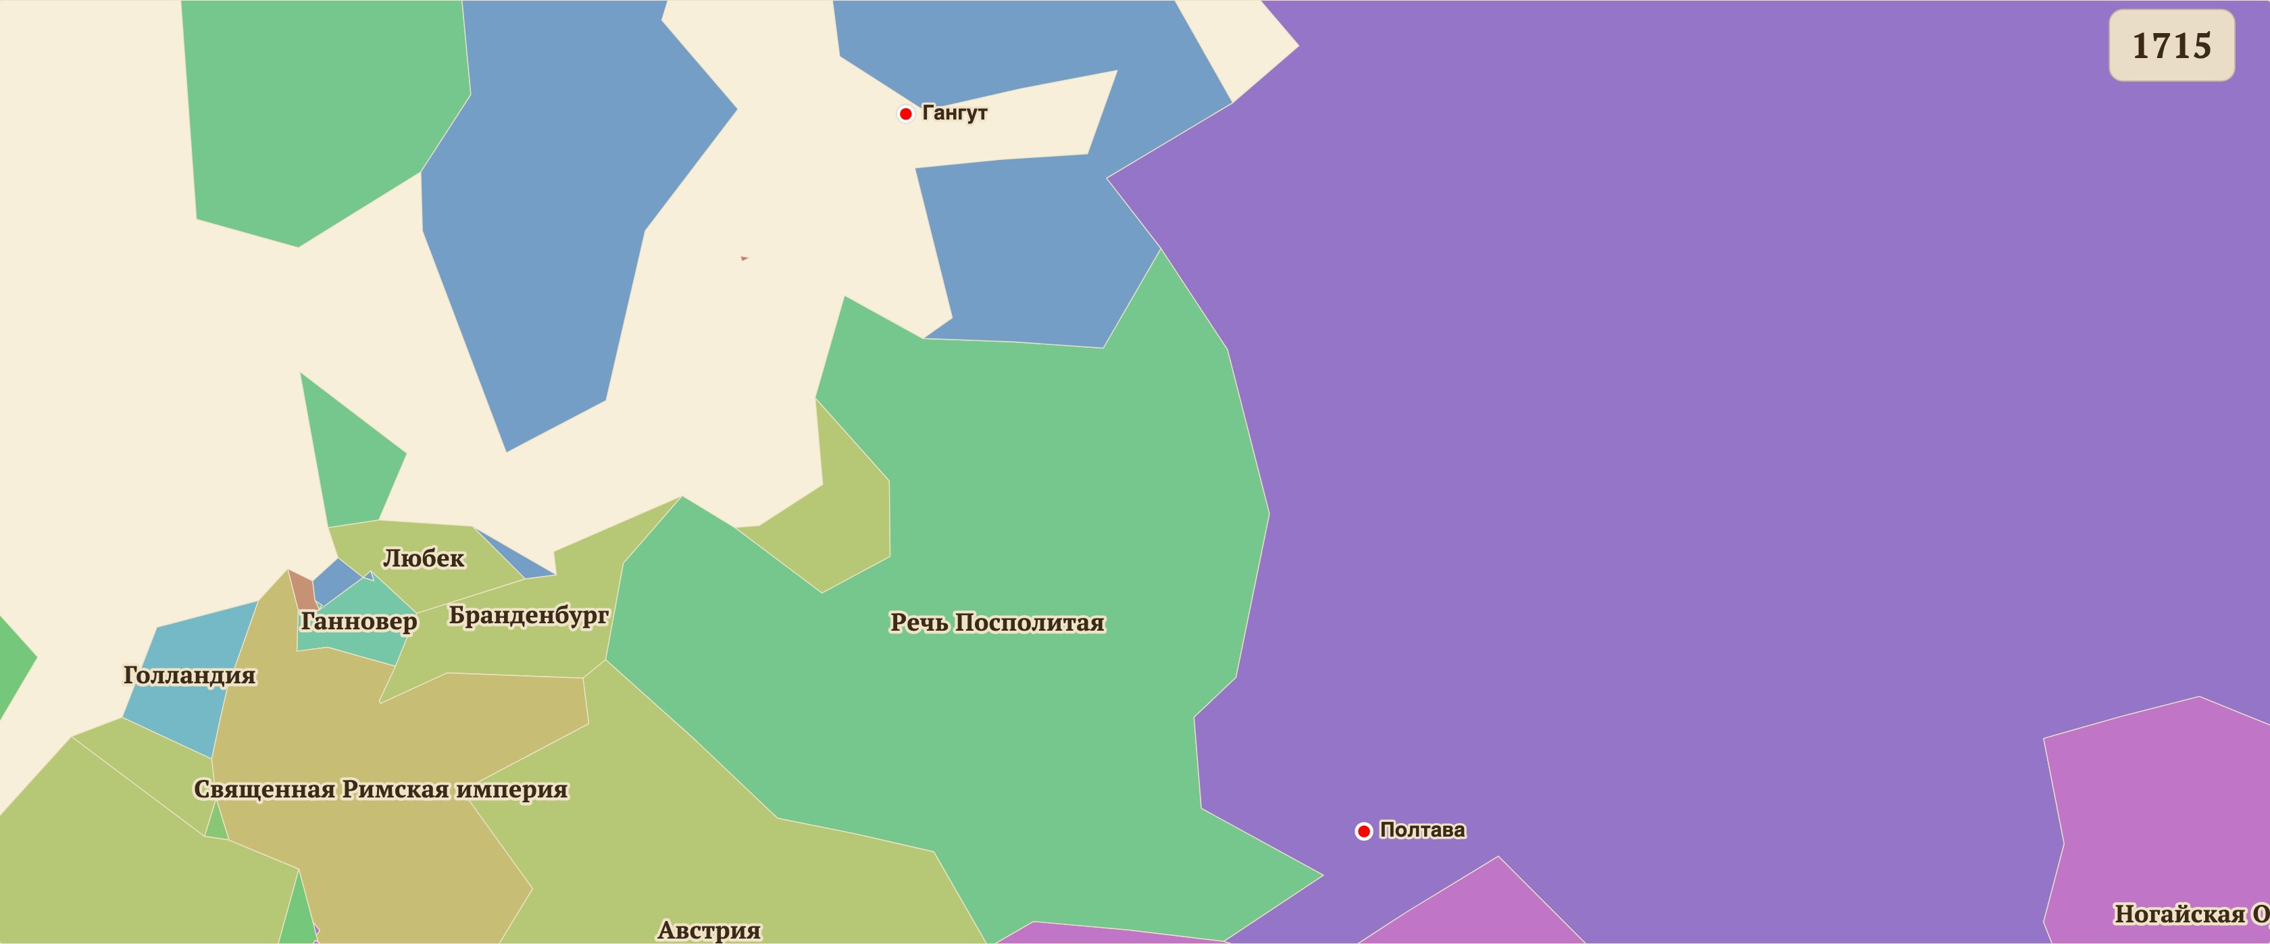
Ништадтский мир, 1721
Итоги Северной войны (1700–1721)
По Ништадтскому миру Россия получила выход к Балтийскому морю и стала империей.
Историческая основа: historical-basemaps · CC-BY-SA
Notes:
Посмотрите на карту Европы 1721 года. Видите, как изменились границы России после Северной войны? По Ништадтскому миру мы получили Ингерманландию, Эстляндию, Лифляндию и часть Карелии. Ключевыми сражениями стали Полтава и Гангут. Полтава — сухопутная победа, а Гангут — первая морская победа России. Эти успехи закрепили за Россией статус великой державы. Дальше мы поговорим о значении и цене петровских реформ.

Slide 10

Двойственная оценка
Значение и цена петровских реформ
Плюсы
Минусы
Модернизация армии и флота
Усиление крепостничества (посессионные крестьяне)
Развитие промышленности и образования
Рост бюрократизма и казнокрадства
Выход к Балтийскому морю
Разорение народа налогами и рекрутчиной
Notes:
Петровские реформы — явление сложное и двойственное. С одной стороны, это мощный рывок в модернизации страны: создана современная армия и флот, открыты школы, построены заводы. Но за всё это пришлось заплатить высокую цену: крепостное право усилилось, бюрократия разрослась, а народ был разорён налогами и рекрутчиной. Споры о значении этих реформ длятся до сих пор. Дальше мы подведём итог — что же в сухом остатке.

Slide 11
Финал
Спасибо за внимание!
Реформы Петра I превратили Россию в империю, создали армию и флот, но были оплачены ценой народных страданий. Итог петровской эпохи — великая держава на карте Европы.
Notes:
Вот мы и подошли к концу нашего рассказа о Петре Великом. Его реформы — это одновременно величие и трагедия. Россия стала империей, но каким трудом! Благодарю за внимание, готов ответить на ваши вопросы.

